Slide 1

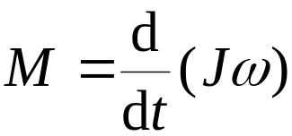


刚体绕定轴转动的角动量
(1) 刚体的角动量
(2) 刚体的角动量定理
(3) 角动量守恒定律
当 时，
常量

Slide 2
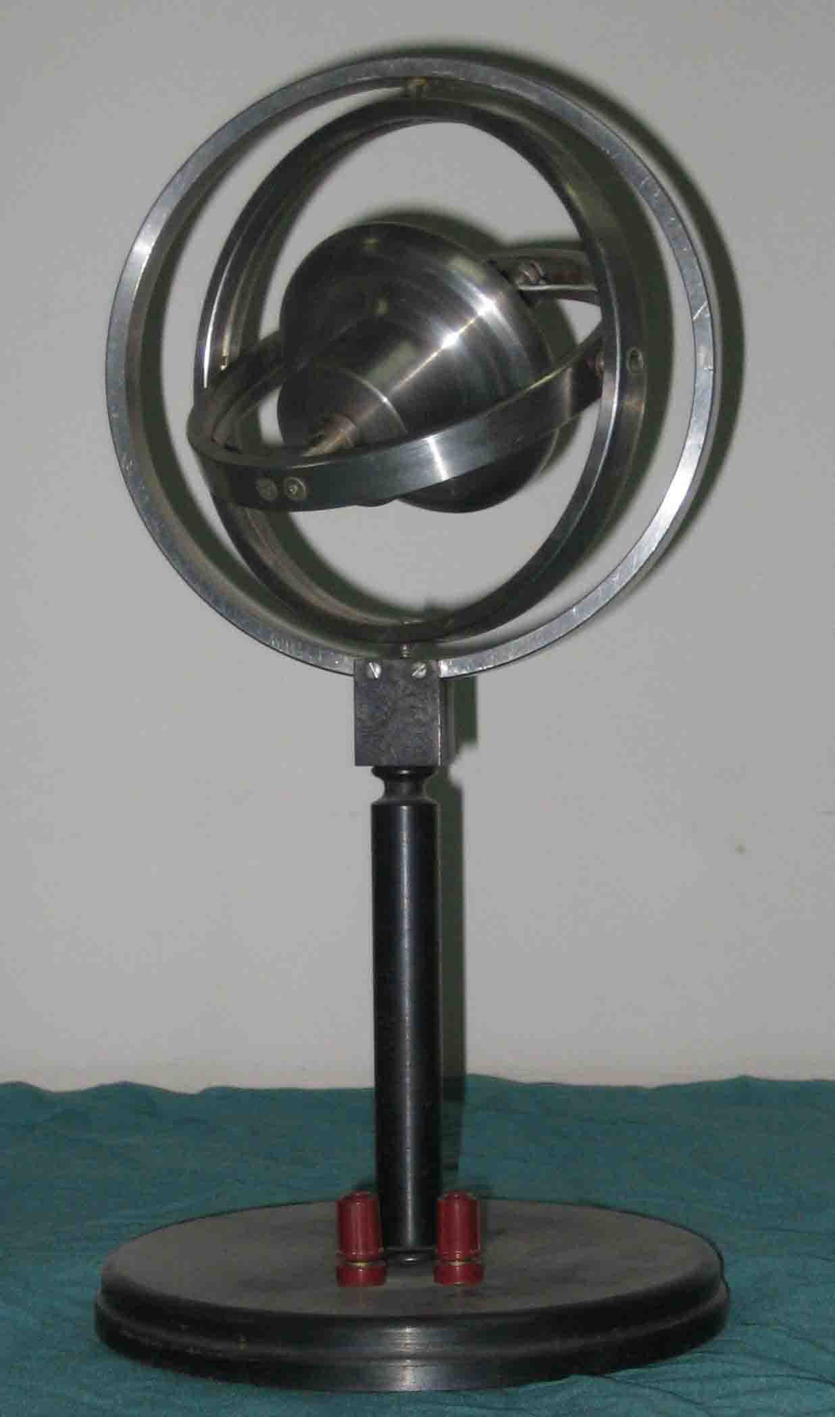
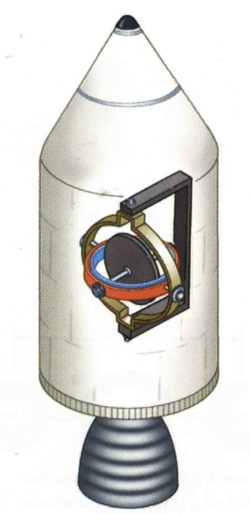
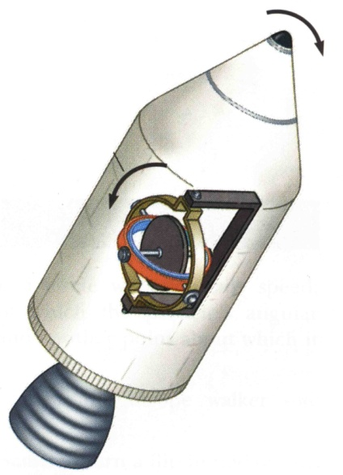

角动量守恒定律在工程技术上的应用
陀螺仪与导航
支架S
外环
陀螺G
内环
陀螺仪：能够绕其对称轴高速 旋转的厚重的对称刚体。
陀螺仪的特点：具有轴对称性和绕对称轴有较大的转动惯量。
陀螺仪的定向特性：由于不受外力矩作用，陀螺角动量的大小和方向都保持不变；无论怎样改变框架的方向，都不能使陀螺仪转轴在空间的取向发生变化。

Slide 3
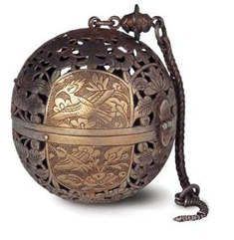
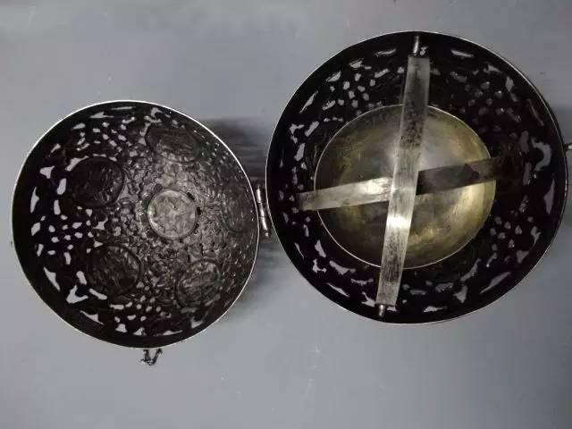
巧夺天工，无论怎么转炉口永远朝上的唐代香球
花鸟纹鎏金银香球
元稹《香球》：“顺俗唯团转，居中莫动摇。爱君心不恻，犹讶火长烧。” 。
将里头放入火炭和香饼，不论香炉在被子里怎么翻滚，香炉四周的环形支架都能保证香炉呈水平放置，丝毫不用担心火炭会掉出来。 为什么不会掉出来？
外环以轴连于外壳的小孔中，内环的轴则安在外环的小孔上，再里面是燃放香料的小盂，也以轴连于内环小孔上，但每个轴都与相邻的轴成90度直角。只要轴足够灵活，则不论香球如何翻滚倒转，小盂因重力关系总是处于近水平状态，里面的火星香灰也就不会倾洒出来。

Slide 4
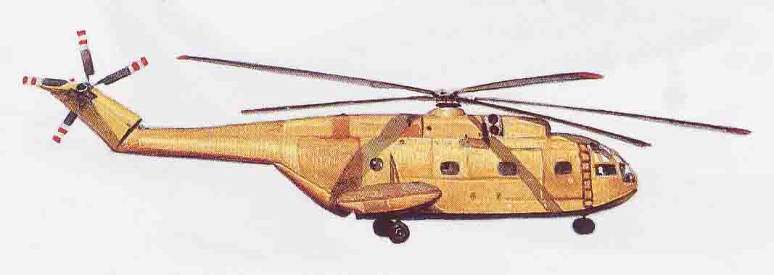
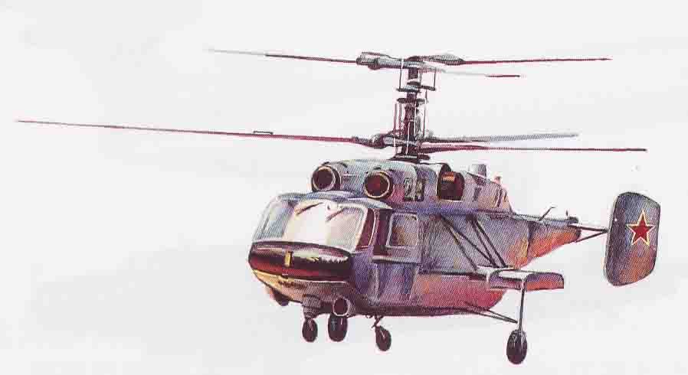
直升机螺旋桨的设置
尾桨的设置：直升机发动后机身要在旋翼旋转相反方向旋转，产生一个向下的角动量。为了不让机身作这样的反向旋转，在机身尾部安装一个尾桨，尾桨的旋转在水平面内产生了一个推力，以平衡单旋翼所产生的机身扭转作用。
对转螺旋桨的设置：双旋翼直升机则无需尾桨，它在直立轴上安装了一对对转螺旋桨，即在同轴心的内外两轴上安装了一对转向相反的螺旋桨。工作时它们转向相反，保持系统的总角动量仍然为零。

Slide 5

四、刚体的平面运动
刚体平面运动简介
—— 刚体上每一质元的运动都平行于某一固定平面.
• 刚体内垂直于固定平面的任一直线在运动中都始终保持
垂直于该平面
C
C
F
C
• 运动学描述：
• 刚体随质心的平动
• 平面运动
• 绕过质心垂直于运动平面转轴的转动
刚体质心的速度、加速度
刚体绕质心转动的角速度、角加速度

Slide 6
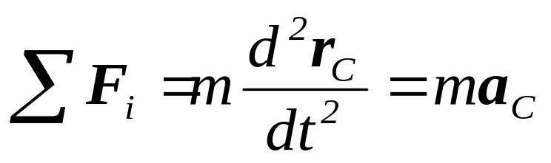
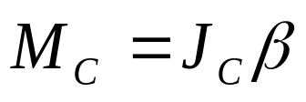
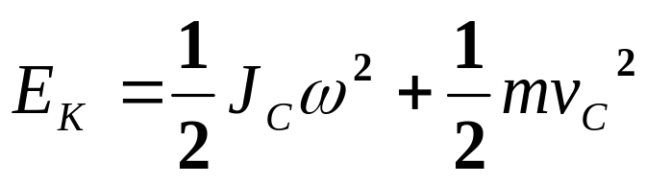
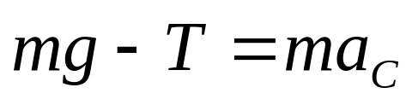
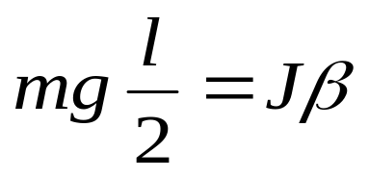
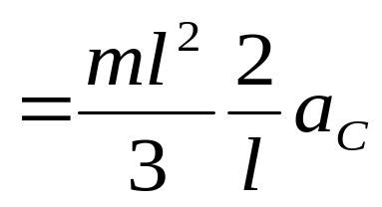

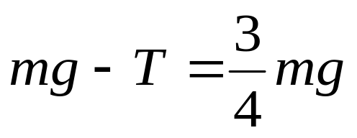
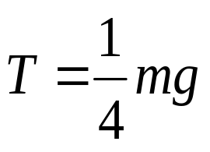
• 动力学规律：
• 质心运动定理：
平面运动的基本方程组
• 刚体绕质心的转动规律：
• 刚体的动能：
• 思考题：
如图示，将一质量为 m 的长杆用细绳从两端水平地挂起，其中一根绳子突然断了，另一根绳子内的张力是多少？
质心运动定律
转动定律
m
l
mg

Slide 7
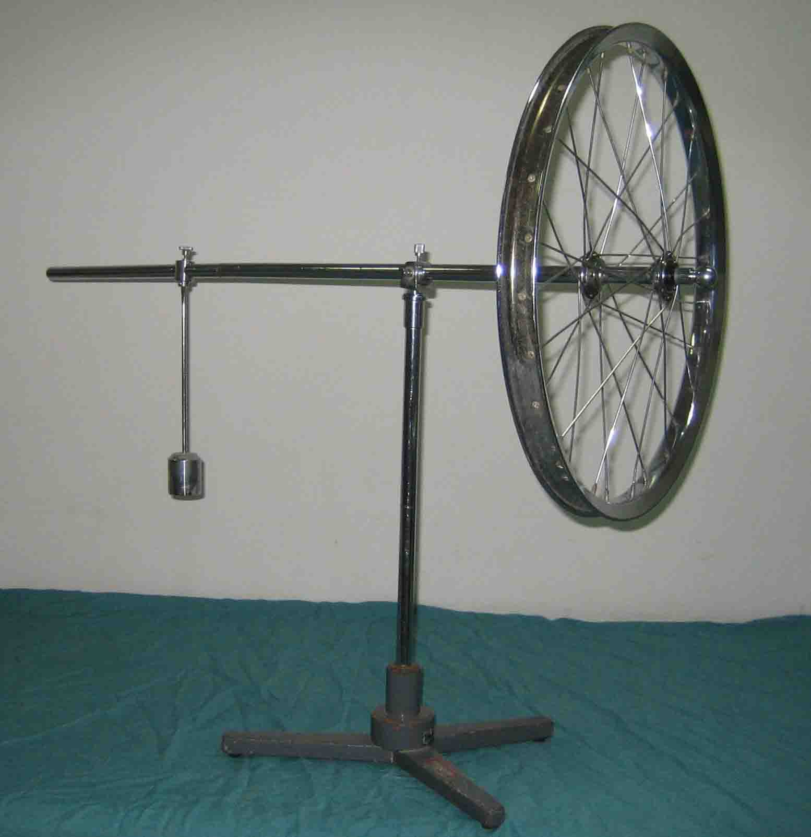















五. 进动
现象：陀螺仪在外力矩的作用下，在绕其对称轴高速转动的同时，横杆也会在水平面内绕竖直轴缓慢地转动。
进动：高速转动物体的自转轴绕另一轴线的旋转运动形式。
高速自转的陀螺在陀螺重力对支点O 的力矩作用下发生进动
陀螺的动量矩近似为
动量矩定理
由于
因而
只改变方向，
不改变大小(进动)

Slide 8
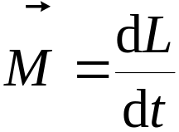




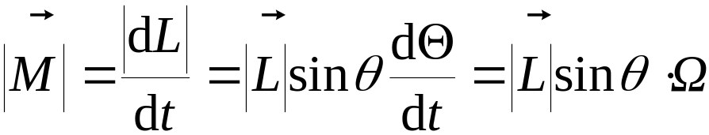
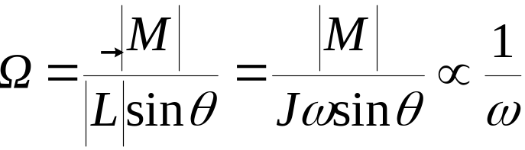



• 进动角速度Ω
动量矩定理
而且
所以
以上只是近似讨论，只适用高速自转
• 自转刚体的进动轴过定点且与外力平行；
• 自转角速度越大，进动角速度越小，反之依然；
• 进动角速度与倾角无关。
• 章动（Nutation）—— 当刚体自转角速度较小时，它的自转轴与竖直轴的夹角大小还会有周期性变化。

Slide 9

进动特性的技术应用
翻转
进动
外力
外力
炮弹飞行姿态的控制：炮弹在飞行时，空气阻力对炮弹质心的力矩会使炮弹在空中翻转；若在炮筒内壁上刻出了螺旋线（称之为来复线），当炮弹由于发射药的爆炸所产生的强大推力推出炮筒时，炮弹还同时绕自己的对称轴高速旋转。由于这种自转作用，它在飞行过程中受到的空气阻力将不能使它翻转，而只能使它绕着质心前进的方向进动。

Slide 10
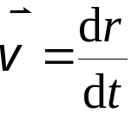
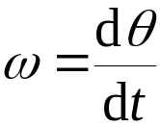
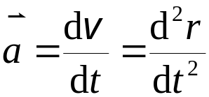
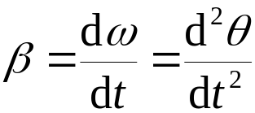










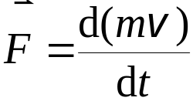
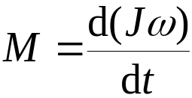
质点的运动规律与刚体的定轴转动规律的比较
质点的运动 | 刚体的定轴转动
速度 | 角速度
加速度 | 角加速度
质量 | 转动惯量
力 | 力矩
运动规律 | 转动定律
动量 | 动量
角动量 | 角动量
动量定理 | 角动量定理

Slide 11




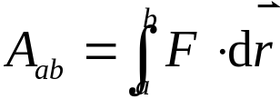
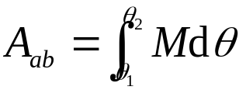








质点的运动规律与刚体的定轴转动规律的比较（续）
质点的运动 | 刚体的定轴转动
动量守恒 | 角动量守恒
力的功 | 力矩的功
动能 | 转动动能
动能定理 | 动能定理
重力势能 | 重力势能
机械能守恒 | 机械能守恒

Slide 12


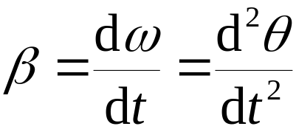




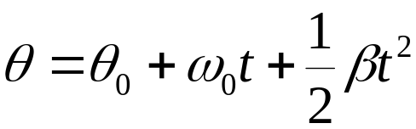


本章小结
1.刚体绕定轴转动运动学描述
(1) 角坐标θ
(2) 角速度ω
(3) 角加速度β
(4) 线量和角量的关系
(5) 匀变速定轴转动

Slide 13
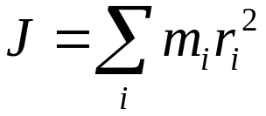
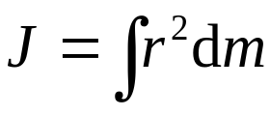


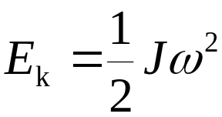
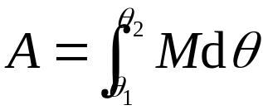
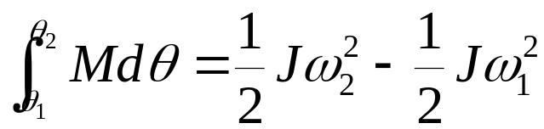
2. 刚体绕定轴转动的转动惯量------刚体转动惯性的量度
(1) 转动惯量
或
(2) 平行轴定理
3. 刚体绕定轴转动的转动定律
4. 刚体绕定轴转动的功和能
(1) 刚体转动动能
(2) 力矩的功
(3) 刚体绕定轴转动的动能定理

Slide 14



(4) 刚体的重力势能
(5) 机械能守恒定律
当 时，
常量
5. 刚体绕定轴转动的角动量
(1) 刚体的角动量
(2) 刚体的角动量定理
(3) 角动量守恒定律
当 时，
常量

Slide 15

第7章 固体与流体
固体：能保持其体积和形状的物质
液体：能保持其体积但不能保持其形状的物质
气体：既不能保持其体积也不能保持其形状的物质
液体
流体：
气体
基本特性：
没有固定的形状，具有流动性 。
连续介质模型：将流体看成由无限多流体质点，
组成的稠密而无间隙的连续介质。
流体质点
宏观上体积足够小，可看作质点；
微观上体积足够大，内部有足够多的分子。

Slide 16


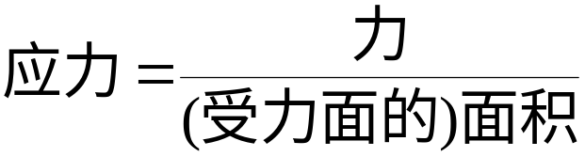





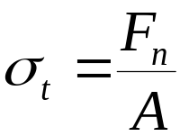

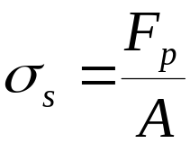
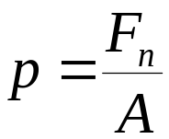
§1 应力与应变
【作用力产生变形】
作用于物体的应力产生应变。
一. 应力
单位：N/m² 或 Pa
张应力
压应力
切应力
压强

Slide 17



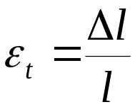
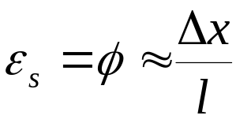
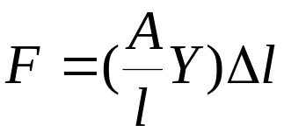
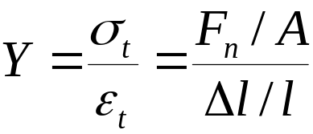
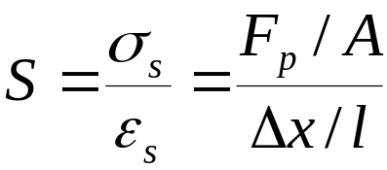
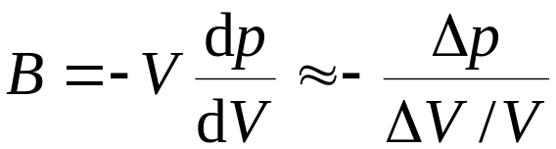
物体受应力作用时产生变形的量度。
二. 应变
张应变
切应变
三.应力与 应变的关系
杨氏模量
切变模量
体积模量
四.从“弹性模量”看固体、液体、气体的性质

Slide 18
§2 静止流体中的压强
在静止的流体中不可能存在切应力（否则不可能静止）。
——在限制流体的所有表面上，力必然垂直于表面。
一.流体中压强与作用面的取向无关。
{在静止的流体中同一高度处压强在所有方向上都相同}

Slide 19










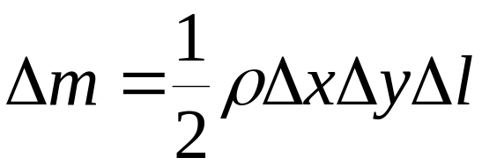



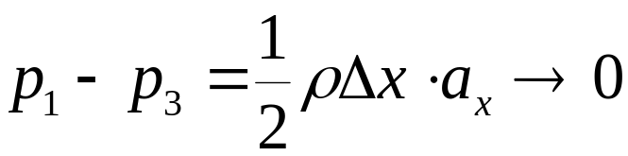





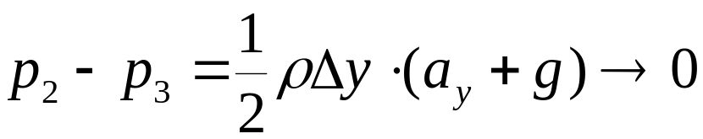


证明：流体中某点压强的大小与作用面的取向无关
由

Slide 20










二. 静止流体内两点的压强差
1. 等高点的压强
选取研究对象，受力分析：
（侧面受力的方向？）
由平衡条件:
静止流体中任意两等高点的压强相等，即压强差为零。
结论：
若整个流体沿水平方向加速运动？
加速运动为a，压强差为？

Slide 21



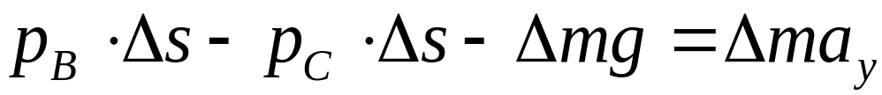
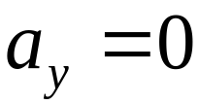








2. 高度相差为 h 的两点的压强差（不可压缩的流体）
选取研究对象，受力分析：（侧面？）
沿 y 方向：
平衡条件:
而
故
若整个流体沿y方向加速为a，情况怎样？
例 海底压强。
深为3.00km的海底深处压强是多少？

Slide 22






















3.高度相差为 h 的两点的压强差（可压缩的流体——气体）
选取研究对象，受力分析：（侧面？）
y+dy
y
（等温气压公式）

Slide 23








例
估算压强：拉萨（海拔约为3.6km ），
珠穆朗玛峰顶（约为8.8km ），
飞机常规飞行高度（约为5.5km）
已知：p₀=1.013×10⁵ Pa ，
解
由等温气压公式

